Slide 1
Tým
Hackathon 2023
Porovnávač Středních Škol
Matěj Geralský - popisek
popisek
František Šrámek - popisek
popisek
V Králové Hradeckém kraji
Michal Zdražil - popisek
popisek
Petr Kašpar - popisek
popisek
Ideální pro žáky devátých tříd základních škol

Slide 2
O Projektu
Porovnávač Středních Škol
Tým
Matěj Geralský - univerzál
František Šrámek - design
Michal Zdražil - grafika
Petr Kašpar – funkčnost, design

Slide 3

O Projektu
Webový porovnávač škol který najde a porovná střední školy v Králové Hradeckém kraji
Co můžete porovnat:
Obor
Dostupnost internátu
Úspěšnost přijímacích zkoušek
Zakončení studia
Nutnost přijímacích zkoušek
Nutnost lékařského vyšetření

Slide 4
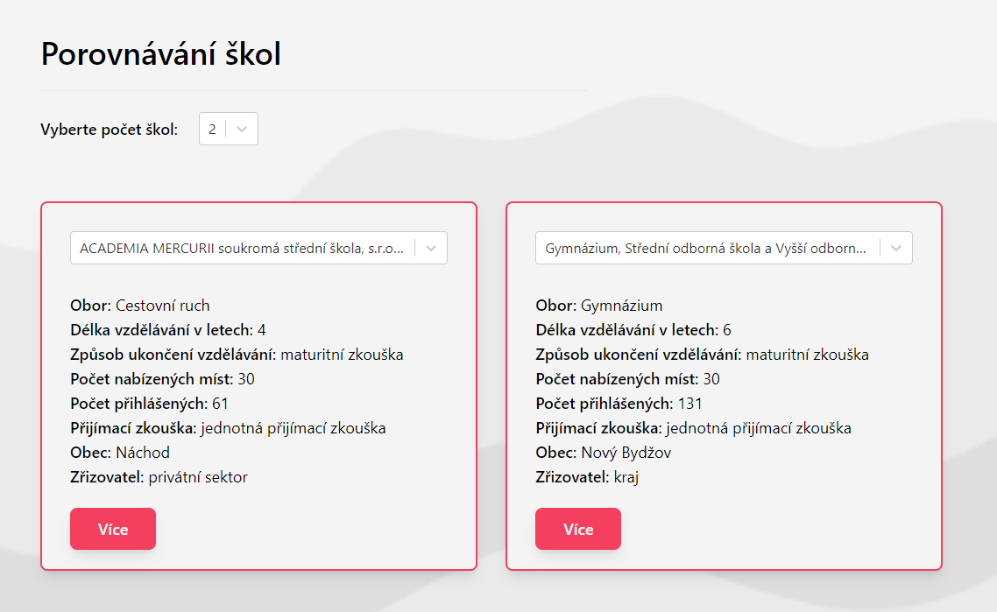
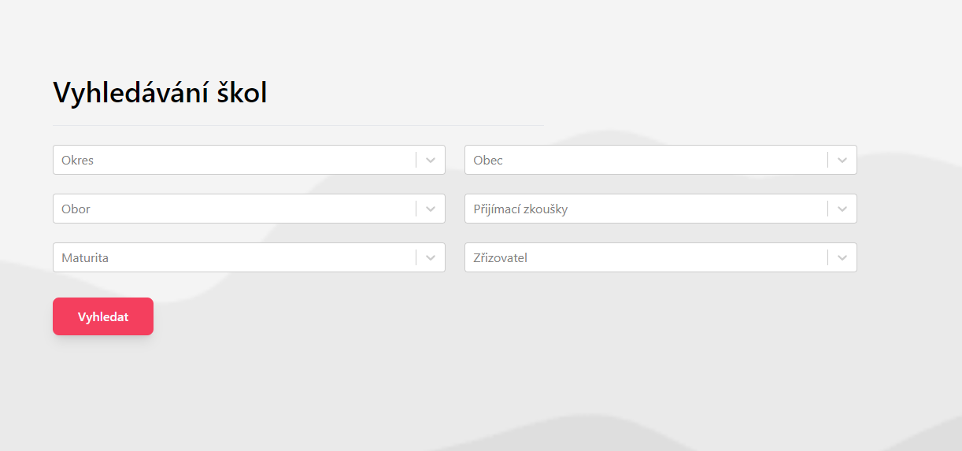
O Projektu
Vyberete si pomocí filtrů školu, kterou hledáte. Vyhledávač vám najde všechny školy které splňují všechny požadavky a Vy si můžete vybrat školu která vám nejvíce vyhovuje

Slide 5
Konec
Prezentaci vytvořil: Michal Zdražil

